Slide 1
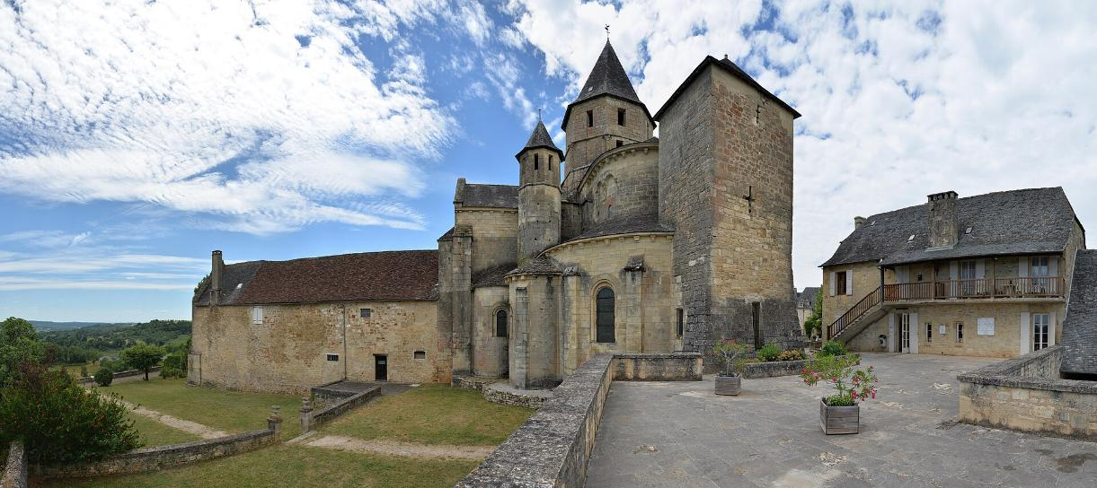
Saint-Robert à Saint-Robert (Corrèze)

Slide 2
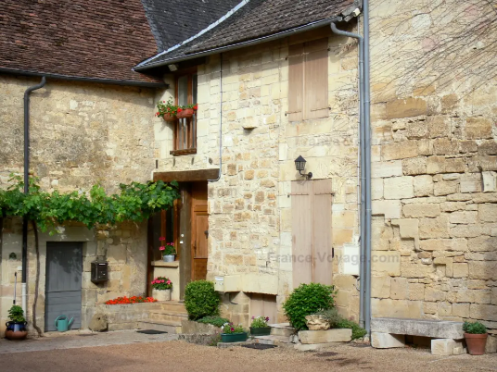
Saint-Robert est un village rural de l'Yssandonnais dans la Corrèze, limitrophe du département de la Dordogne, situé à 9 km à vol d'oiseau à l'ouest d'Objat, à 22 km au nord-ouest de Brive-la-Gaillarde, et à 46 km au nord-est de Périgueux

Slide 3
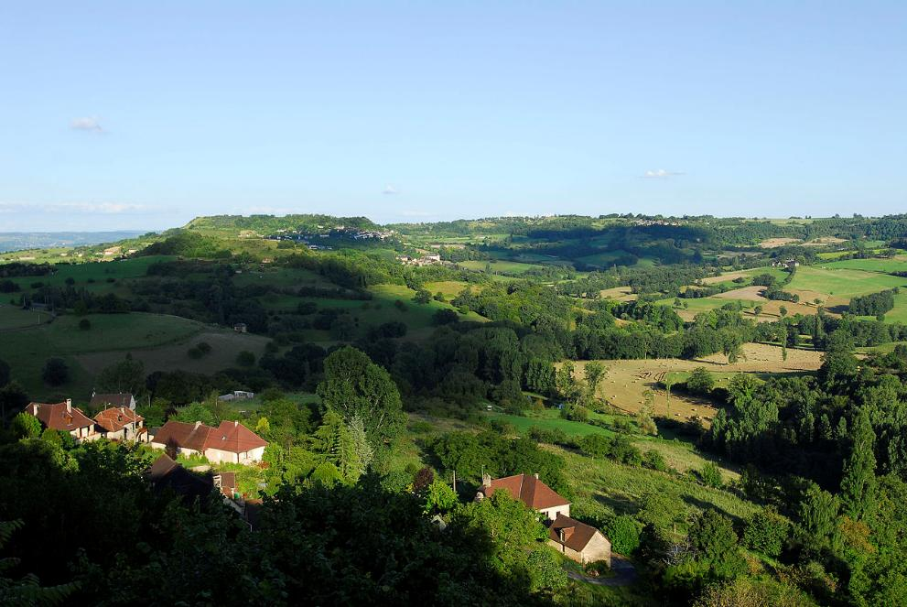
L'Yssandonnais vu depuis Saint-Robert.

Slide 4
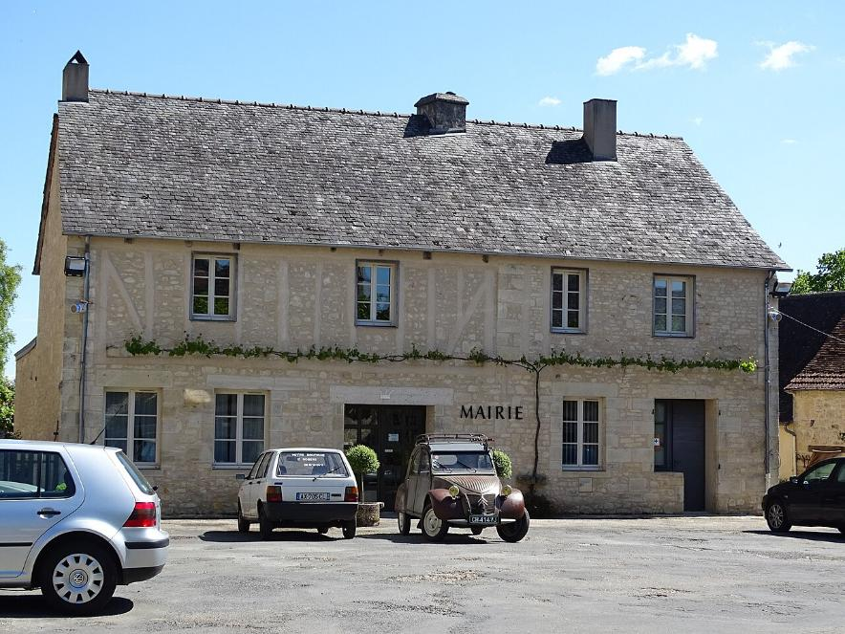
La mairie.

Slide 5
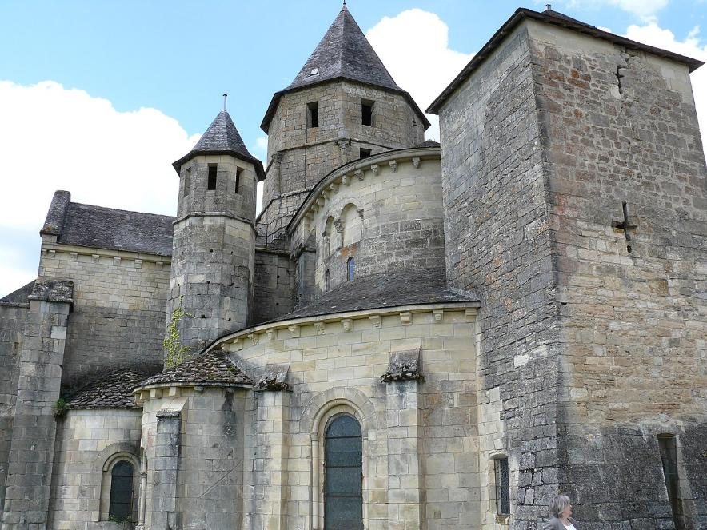
Saint-Robert - Eglise Saint-Robert - Chevet

Slide 6
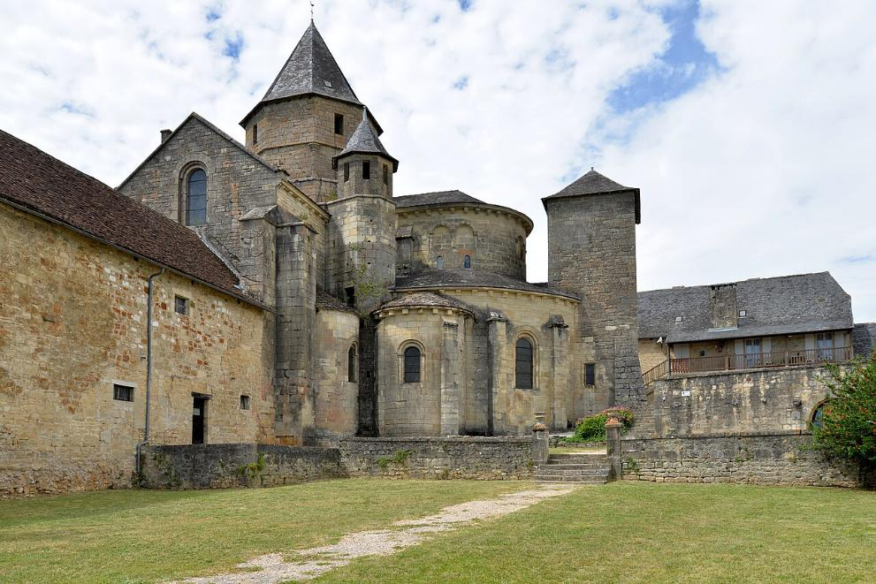
Église Saint-Robert à Saint-Robert (Corrèze)

Slide 7
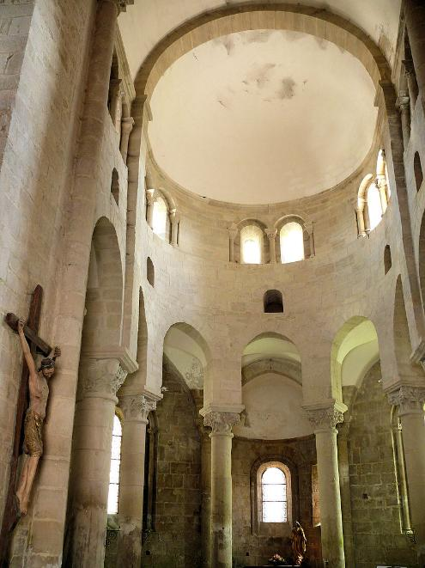
Le chœur

Slide 8
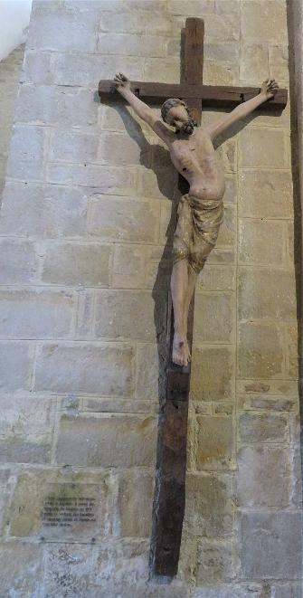
Christ espagnol du XIIe siècle

Slide 9
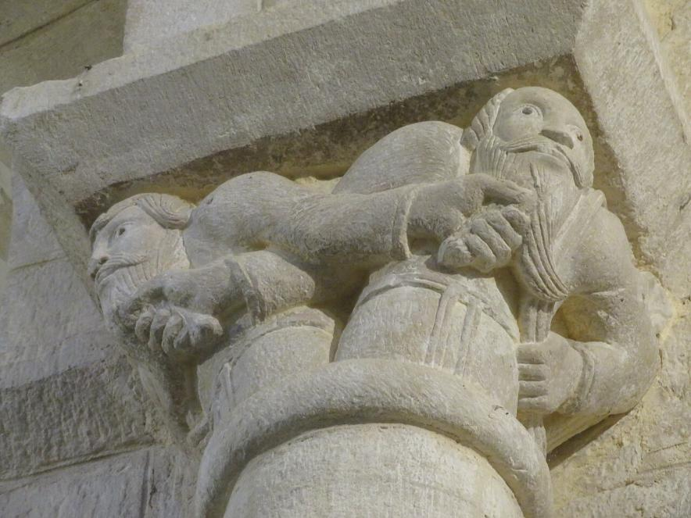
chapiteau St-Robert 1

Slide 10
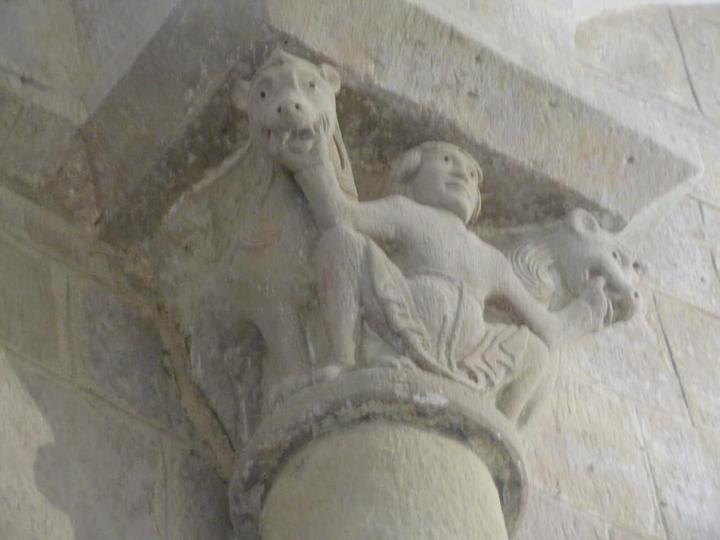
chapiteau à Saint-Robert

Slide 11
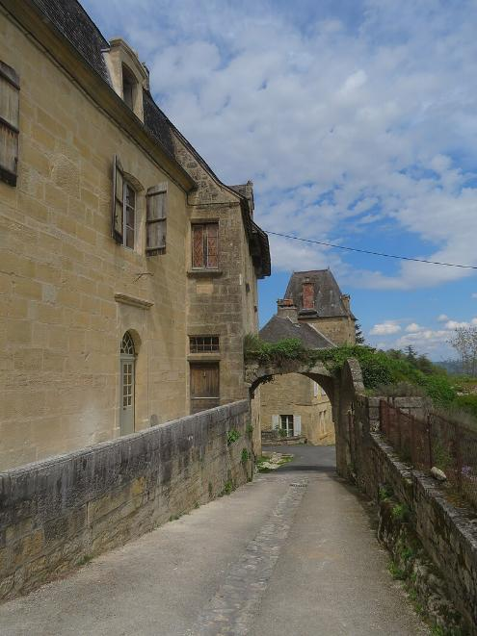
Maison du XVIe siècle et ancienne porte de ville.

Slide 12
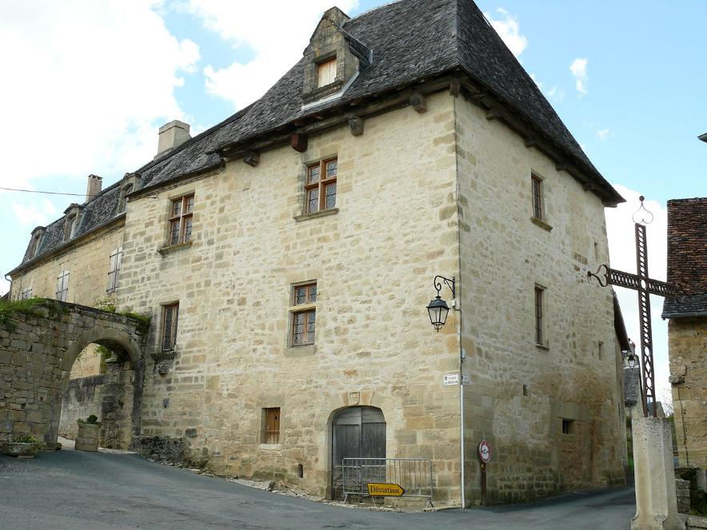
Château Verneuil.

Slide 13
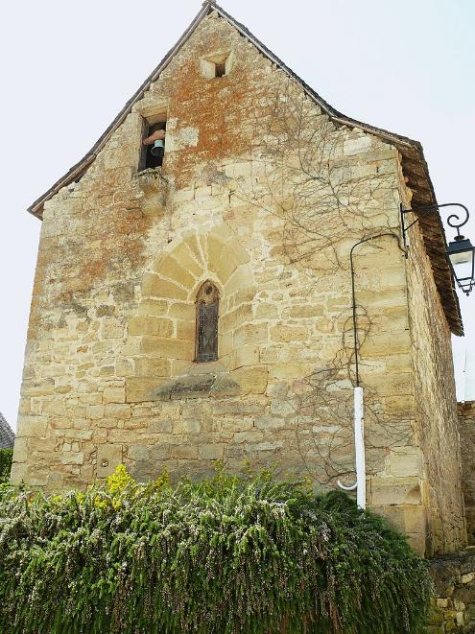
Chapelle du château Verneuil.

Slide 14
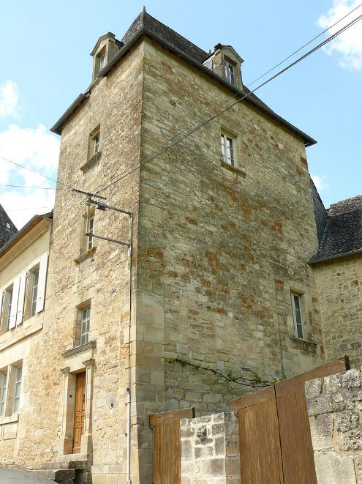
: Saint-Robert - Maison Seguin

Slide 15
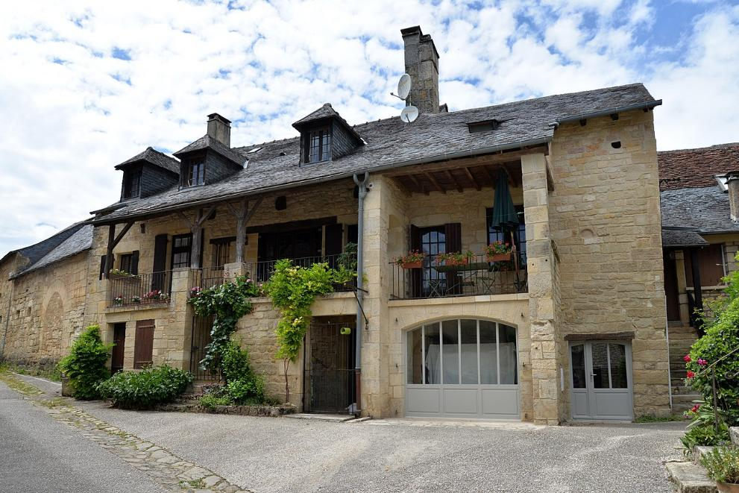
Saint-Robert (Corrèze)

Slide 16
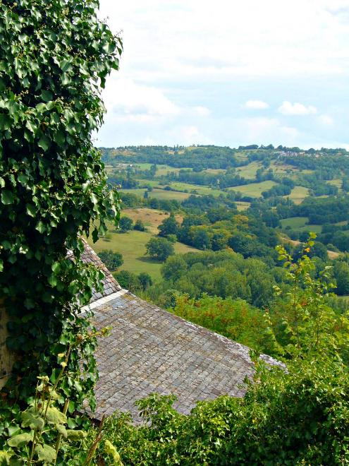
Saint-Robert en Corrèze, un des plus beaux villages de France à suivre

Slide 17
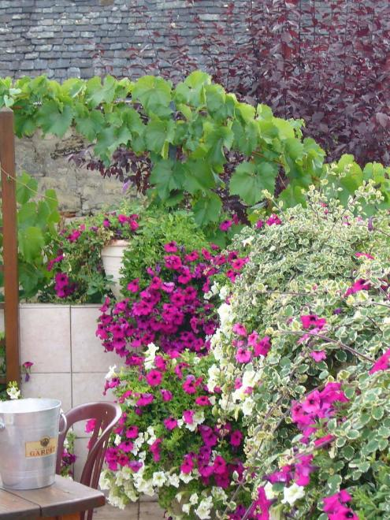

Slide 18
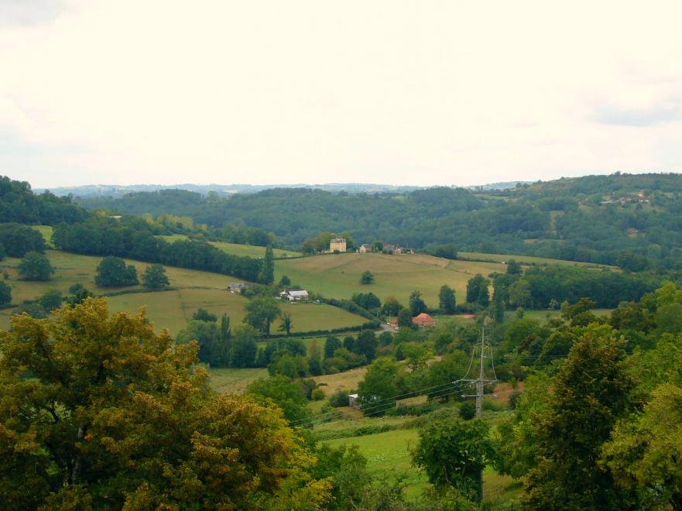

Slide 19
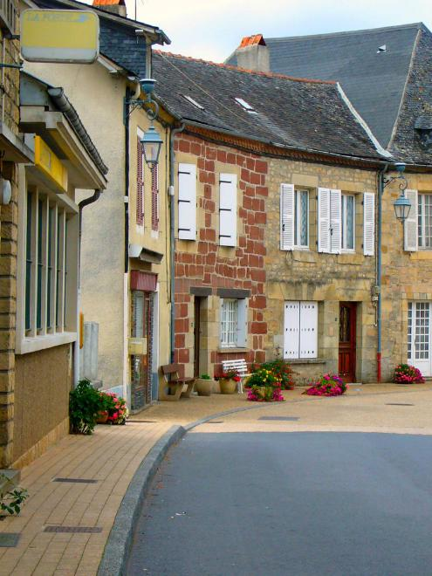

Slide 20
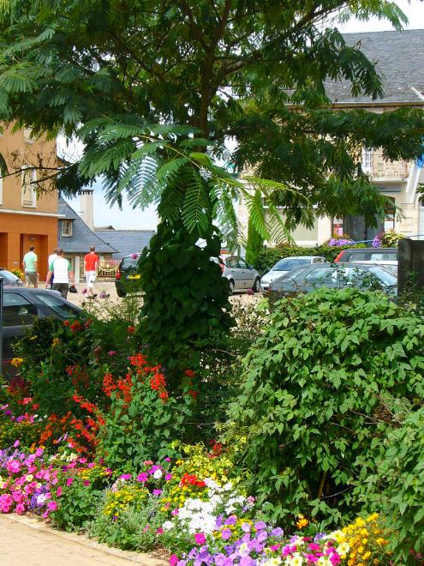

Slide 21
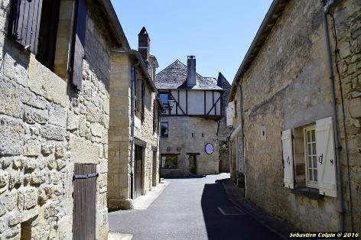
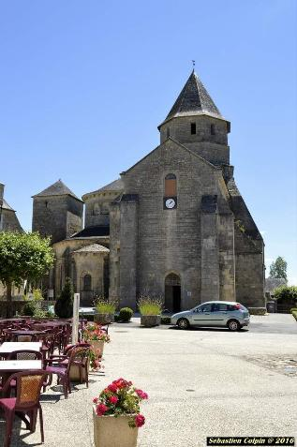

Slide 22
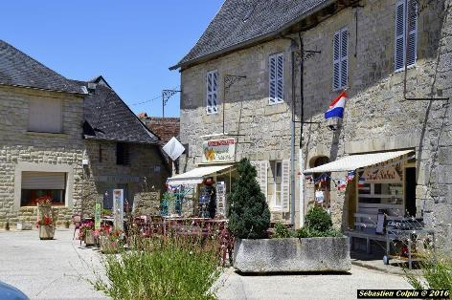
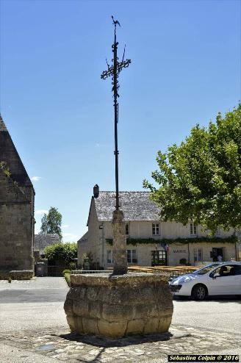

Slide 23
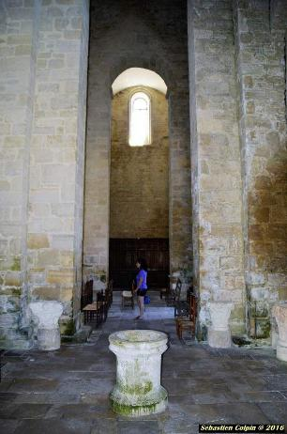
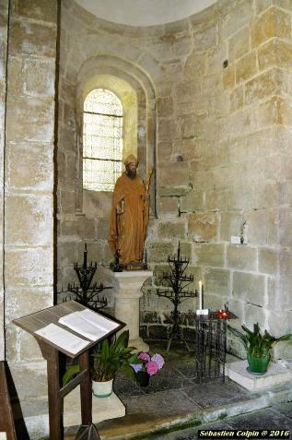

Slide 24
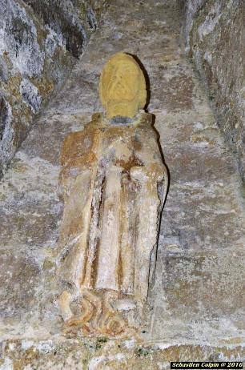
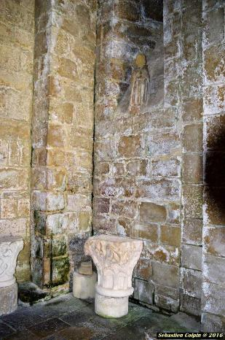

Slide 25
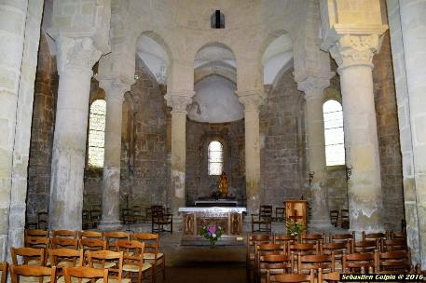
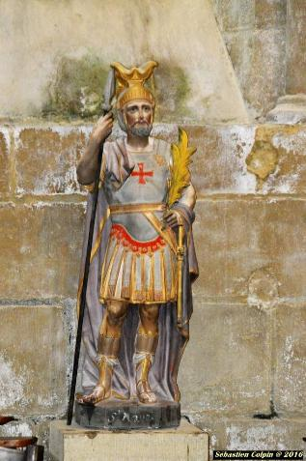

Slide 26
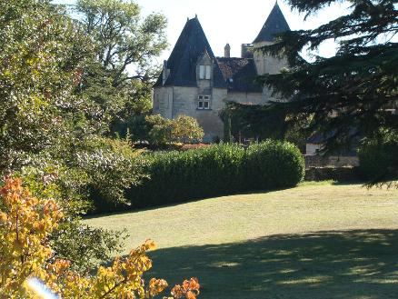
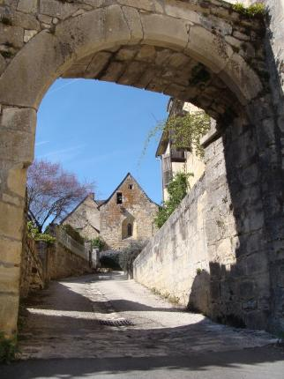

Slide 27
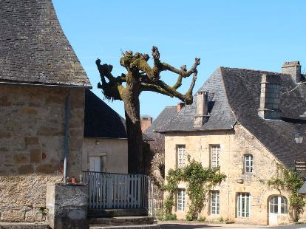
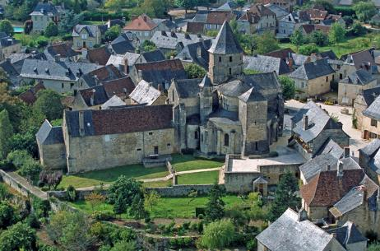

Slide 28
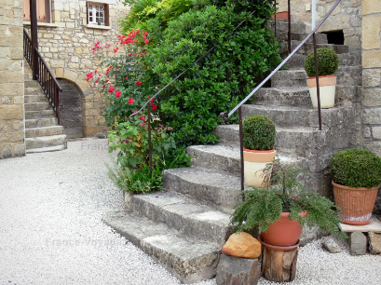
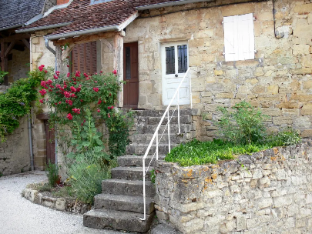

Slide 29
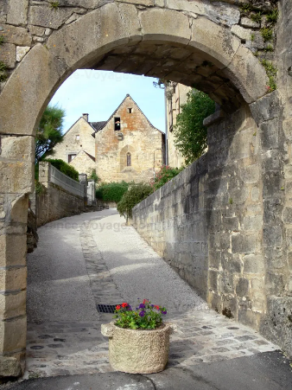
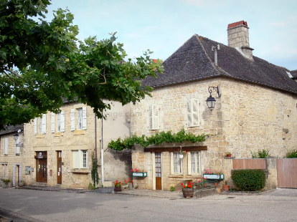

Slide 30
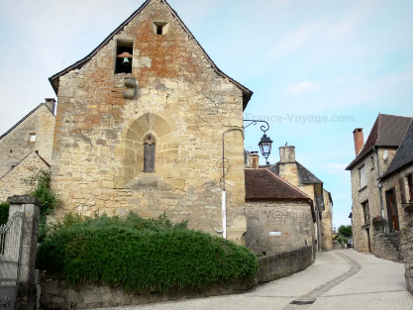
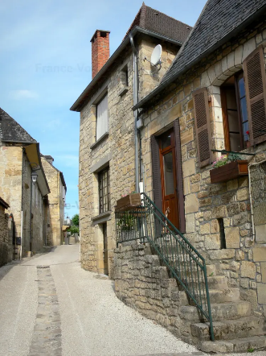
Lorient Vous A Présenté Le Village
De Saint Robert - En Corrèze –
Sur La Suggestion Da JackDidier
Les Images Et Le Son Du Net
Daniel

